Slide 1


Blok 1
week 2 dag 1

Slide 2
Dag 1 | Dag 2 | Dag 3 | Dag 4
een kilo | de viool | de limoen | de olifant
januari | de gitaar | de kiwi | het idee
februari | de piano | de abrikoos | de diamant
juni | de klarinet | de sinaasappels | het pistool
juli | de dirigent | de spinazie | de iglo

Slide 3

Kilowoord
Je hoort de ie maar schrijft de i.

Slide 4
een kilo

Slide 5
januari

Slide 6
februari

Slide 7
juni

Slide 8
juli

Slide 9


Slide 10


Slide 11

blok 1
week 2 dag 2

Slide 12
Kilowoord
Je hoort de ie maar schrijft de i.

Slide 13
de viool

Slide 14
de gitaar

Slide 15
de piano

Slide 16
de klarinet

Slide 17
de dirigent

Slide 20

blok 1
week 2 dag 3

Slide 21
Kilowoord
Je hoort de ie maar schrijft de i.

Slide 22
De limoen

Slide 23
de kiwi

Slide 24
de abrikoos

Slide 25
de sinaasappels

Slide 26
de spinazie

Slide 29
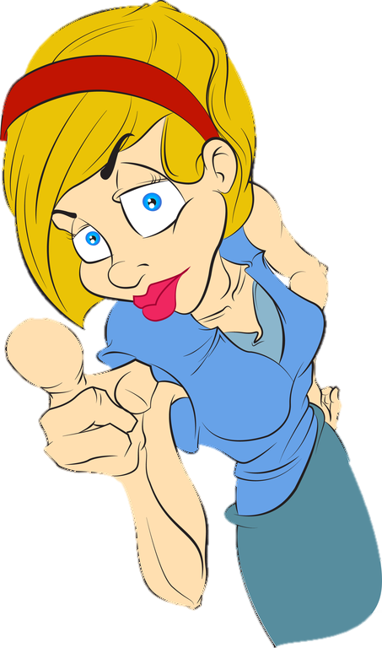
blok 1
week 2 dag 4

Slide 30
Kilowoord
Je hoort de ie maar schrijft de i.

Slide 31
de olifant

Slide 32
het idee

Slide 33
de diamant

Slide 34
het pistool

Slide 35
de iglo

Slide 38
Dag 1 | Dag 2 | Dag 3 | Dag 4
een kilo | de viool | de limoen | de olifant
januari | de gitaar | de kiwi | het idee
februari | de piano | de abrikoos | de diamant
juni | de klarinet | de sinaasappels | het pistool
juli | de dirigent | de spinazie | de iglo

